Slide 1
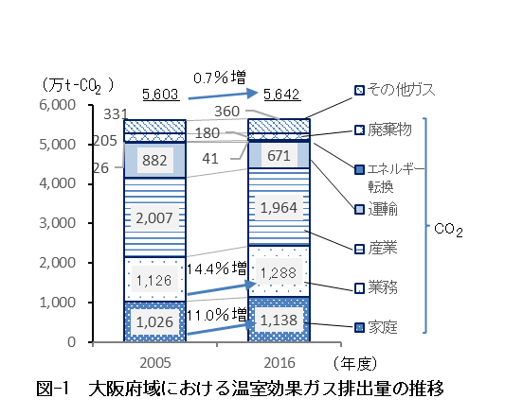
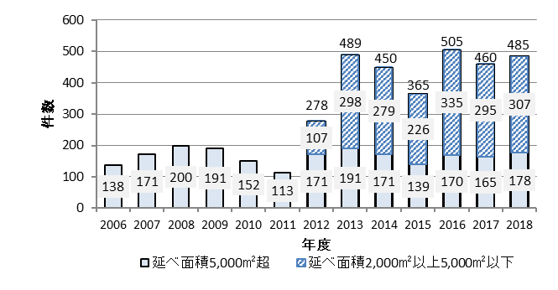
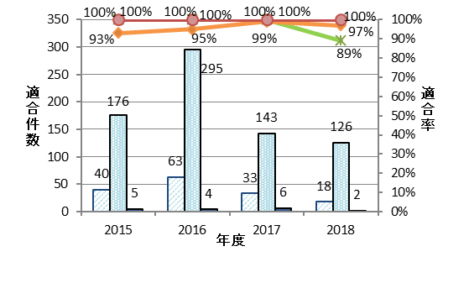
建築物の環境配慮のあり方について
大阪府
住宅まちづくり部
参考資料11
○大阪府は、2006年に大阪府温暖化の防止等に関する条例を制定し、建築物環境計画書の届出、省エネ基準への適合義務、顕彰制度など、建築物の環境配慮の取組みを実施
○2015年に建築物省エネ法が公布、建築物の省エネ性能の一層の向上を図るため、2019年５月に同法が改正、省エネ基準の適合を建築確認の要件とする建築物の対象を拡大
○法改正を踏まえて、大阪府温暖化の防止等に関する条例の見直しを検討
国際的な動き
大阪府の動き
◇気候変動に関する国際枠組み「パリ協定」の採択 (2015年12月)
○世界の気温上昇を2℃より十分低く保つとともに、1.5℃に抑える
努力を追求
◇大阪府地球温暖化対策実行計画（区域施策編）（2015年３月策定,2017年12月一部改訂）
〇目標 2020年度までに温室効果ガス排出量を2005年度比で７%削減
〈府域における温室効果ガス排出量とエネルギー消費量〉
・2016年度の温室効果ガス排出量は、5,642万tとなり、2005年度と比べ0.7％増加
オフィスビル等の「業務」、住宅等の「家庭」は、それぞれ14.4％、11.0％増加
・「業務」、「家庭」における対策指標としてエネルギー消費量により進行管理
・2016 年度のエネルギー消費量は、 595PJとなり、2005 年度と比べ16.7％減少
「業務」、「家庭」は、それぞれ14.7％、14.9％減少
◇大阪府温暖化の防止等に関する条例（2006年４月施行）
〈主な取組み〉
（1） 建築物環境計画書の届出
2006年４月～5,000 ㎡以上 → 2012年７月～2,000㎡以上
（2）条例で定める基準への適合
非住宅：2015年４月～10,000㎡以上 → 2018年４月～2,000㎡以上
住 宅：2018年４月～10,000㎡以上かつ高さ60m超
（基準）・断熱・日射遮蔽性能を求める外皮の基準
・建築設備の一次エネルギー消費量基準
・非住宅2,000㎡以上の適合率は約９割と高い水準
・住宅10,000㎡以上かつ高さ60ｍ超で適合率100％
・建築物省エネ法では一次エネルギー消費量基準のみの義務化である
ため、法施行の2017年以降も基準適合が100％となっていない
（3） 販売等の広告や工事現場への建築物環境性能表示
（4） 再生可能エネルギー利用設備の導入の検討
（5） 建築物の顕彰制度
（おおさか環境にやさしい建築賞、 “涼”デザイン建築賞）
「2050年二酸化炭素排出量実質ゼロ」をめざすべき将来像に掲げ、2030年度までを計画期間
とした地球温暖化対策について、温暖化対策部会で審議中（2019年12月諮問）
国の動き
◇地球温暖化対策計画（2016年５月策定）
〇中期目標 温室効果ガスの排出量を2030年度に2013年度比
26％削減
〇住宅・建築物分野（「業務その他部門」、「家庭部門」）の
二酸化炭素排出量を2030年度に2013年度比約40％削減
◇今後の住宅・建築物の省エネルギー対策のあり方について(第二次答申)（2019年1月）
○住宅・建築物においては、2030年度のエネルギー消費量2013
年度比で約20％削減
◇建築物のエネルギー消費性能の向上に関する法律
（建築物省エネ法）（2015年7月制定）
〇省エネ基準適合義務化より、住宅・建築物の省エネ化を推進
〇2019年５月改正法公布 （①、④、⑥ 2021年４月施行見込み）
●オフィスビル等
①省エネ基準への適合を建築確認の要件とする建築物の
対象を拡大（2,000㎡以上から300㎡以上へ）
②省エネ性能向上計画の認定(容積率特例)の対象に、複数の 建築物の連携による取組みを追加
●マンション等
③所管行政庁による計画の審査を合理化し、省エネ基準に
適合しない新築等の計画に対する監督体制を強化
●戸建住宅等
④小規模(300㎡未満)の住宅・建築物の新築等の際、設計者
から建築主への省エネ性能に関する説明を義務 付け
⑤大手ハウスメーカー等の供給する戸建住宅等について、トップランナー基準(省エネ基準を上回る基準)への適合を
徹底
●その他
⑥気候・風土の特殊性を踏まえて、地方公共団体が独自に
省エネ基準を強化できる仕組みを導入
※2016年度の電力のCO2排出係数は関西電力株式会社の
2012年度の値 （0.514kg-CO_{２}/kWh）を使用。
なお、2005年度は当該年度 の排出係数 （0.358kg-CO_{２}/kWh）
を使用。
届出対象5,000㎡超
届出対象2,000㎡以上
非住宅10,000㎡以上の件数
非住宅2,000㎡以上
10,000㎡未満の件数
住宅10,000㎡以上
かつ高さ60m超の件数
非住宅10,000㎡以上の適合率
非住宅2,000㎡以上
10,000㎡未満の適合率
住宅10,000㎡以上
かつ高さ60m超の適合率
図-2 府内における建築物環境計画書届出件数の推移
図-3 府内における省エネ基準適合率
スケジュール（案）
2020年6月 環境審議会に諮問
「建築物の環境配慮のあり方について」
温暖化対策部会で審議・検討（5回程度）
2021年6月 環境審議会から答申
2022年2月 2月府議会において改正条例を提出予定
2023年4月 改正条例施行予定
※大阪市も府条例と同様の条例を有する

